Slide 1
手机行人室内定位

Slide 2
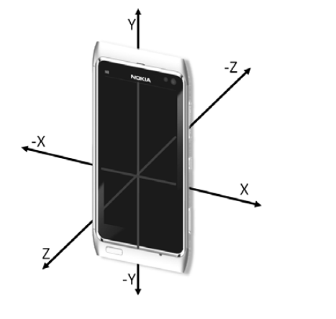
手机内部的三轴传感器
手机内部内置加速计、陀螺仪、磁力计并分别可以获得X、Y、Z三个轴向的数据。手机行人室内定位系统主要使用这三种传感器的数据进行处理和分析得到行人的位置和轨迹。

Slide 3
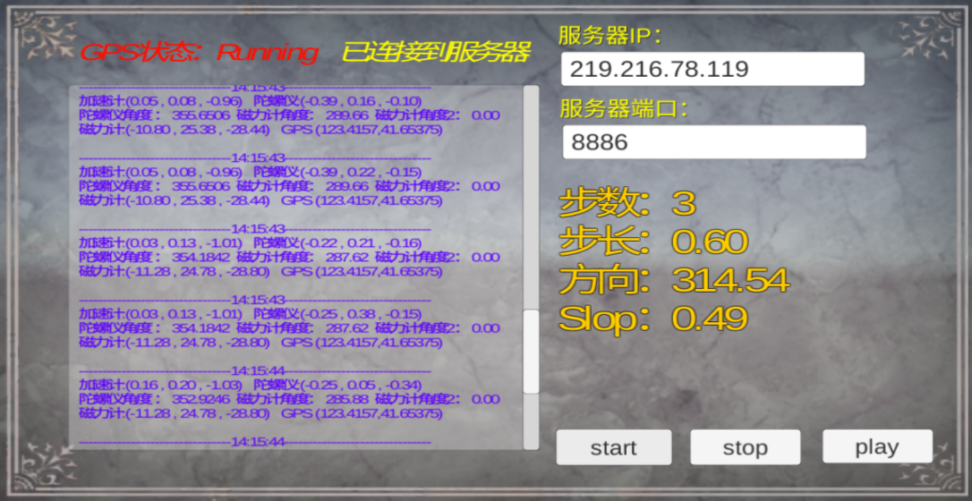
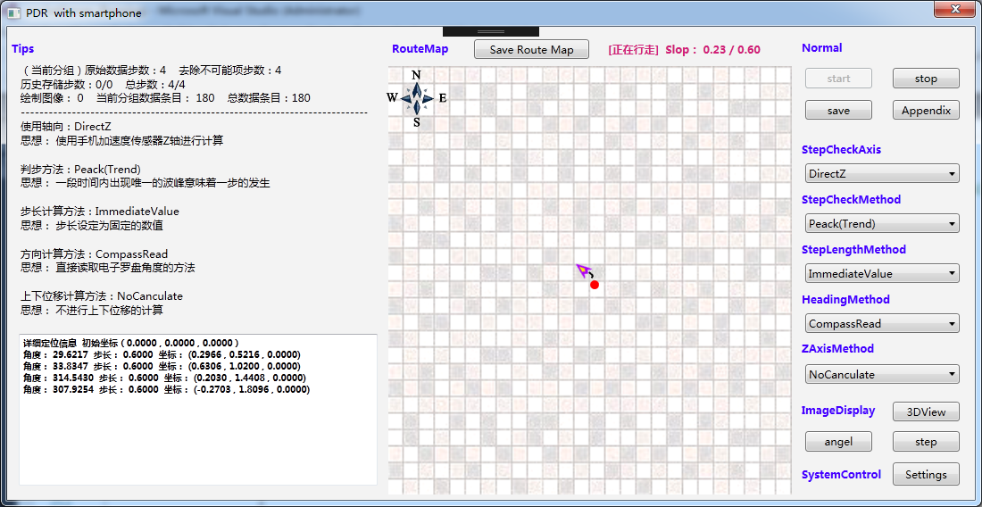
程序架构
整体程序分为手机客户端和服务端。
手机客户持续地收集手机传感器的数据，并定时向服务端发送数据包。
服务端接收来自各个客户端的数据并加以分析处理，计算得到行人行走信息，显示这些信息并反馈给手机客户端。
发送信息
反馈信息

Slide 4
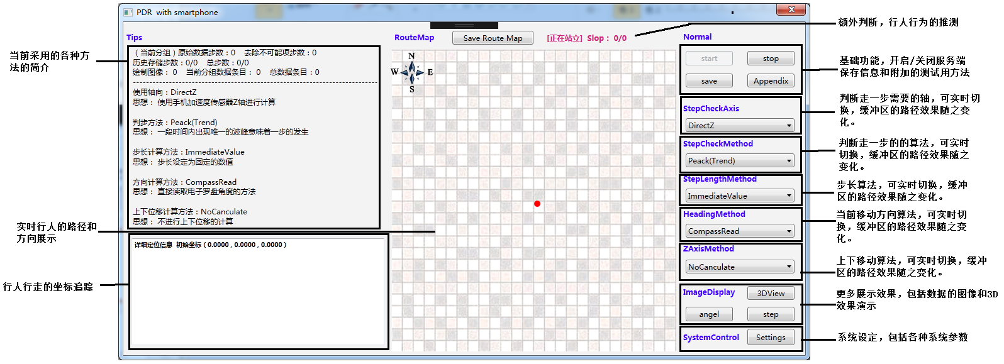
程序概述
目前程序整体功能如下图所示。

Slide 5
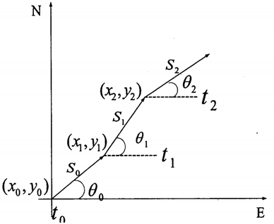
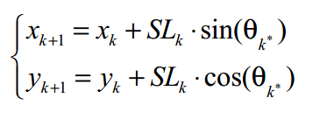
核心算法思想和步骤
获得手机传感器信息并做前期处理
分析数据判断行人前进一步
根据数据计算当前前进方向
根据数据估计行人的步长
结合前一步的行人坐标计算当前坐标

Slide 6
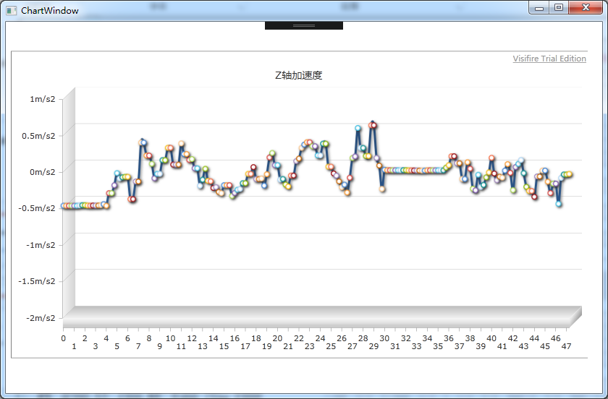
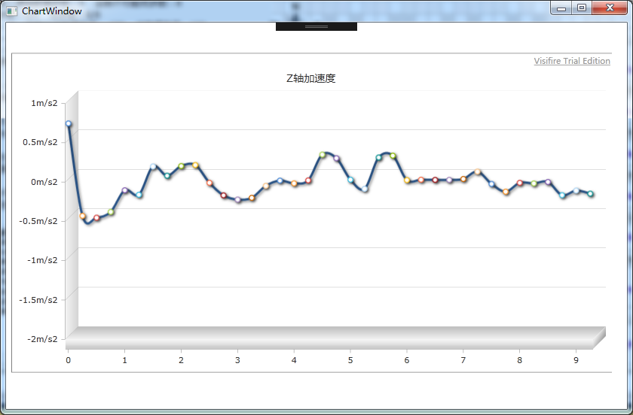
数据前期处理
从手机发送到服务端的数据须经过前期滤波处理方可使用，否则干扰很大。如下面两张图使用的是同样的数据，左图为尚未滤波的情况，右图为滤波之后的情况。

Slide 7
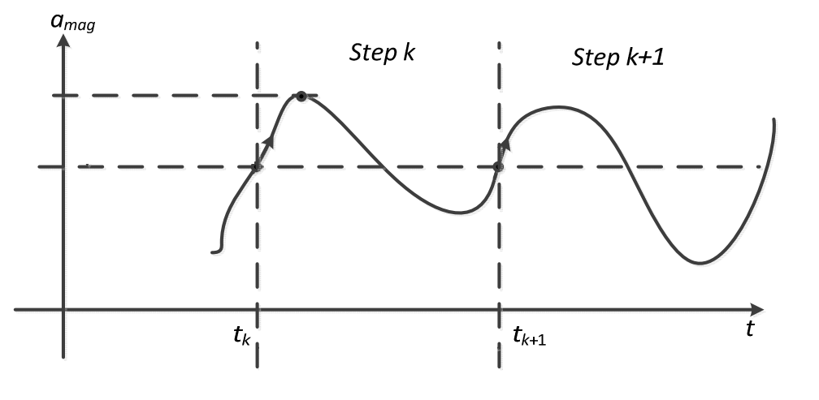
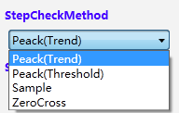
判断行走一步
根据人在行走过程中的加速度数据的波形变化规律，可采用不同的方法判断行人何时行走了一步。如下图是使用零点交叉的思想做判步检测的方法。

Slide 8
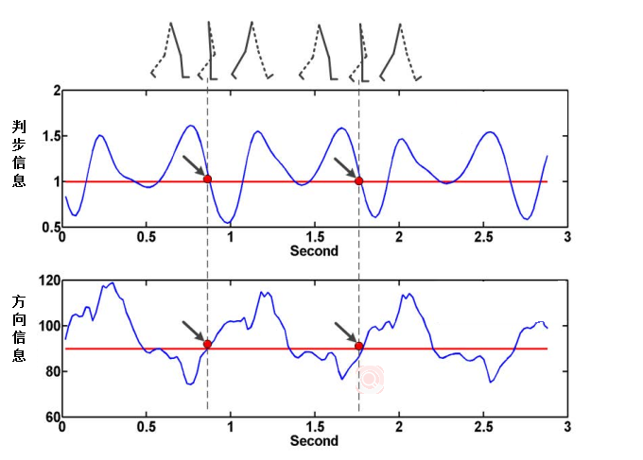
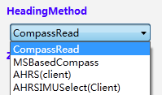
计算移动方向
行人的移动方向可以根据手机磁力计、陀螺仪和加速计的数据分析获取，也可以通过获取手机电子罗盘信息得到。如下图是使用手机电子罗盘数据的信息结合行走一步的时间点获得当前移动方向的方法。

Slide 9
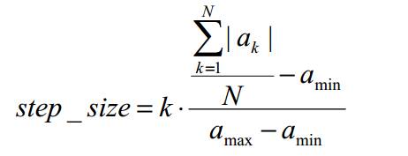
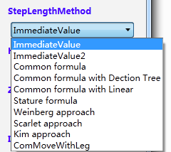
估计行人步长
根据行人的身体体征、手机加速计数据等信息估计行走了一步的位移长度，如下图列举了一种经验公式。

Slide 10
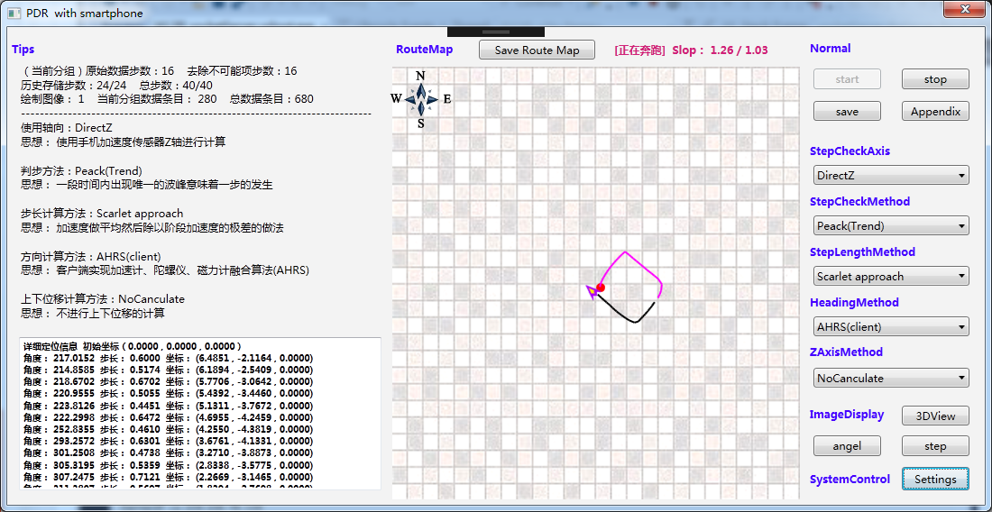
运行示例
下图为在无线网络可连接的情况下，实验者在四个方向分别行走10步的程序运行结果。

